Slide 1
Partisipasi Sosial
KOMUNIKASI LINGKUNGAN PERTEMUAN 11

Slide 2
Participation
A world bank publication defined participation as ’a process through which stakeholders influence and share control over development initiatives and the decisions and resources which affect them’ (Bhatnagar, dalam Social Participation in Water Governance and Management)

Slide 3
Mengapa berpartisipasi?
Kerusakan pada lingkungan hidup pada dasarnya juga merusak pada diri manusia itu sendiri. Oleh karena itu manusia perlu berpartisipasi dalam upaya menjaga kelestarian lingkungan hidup.

Slide 4
Model pengelolaan partisipasi
Personal engagement
Community engagement

Slide 5
Personal engagement
Personal engagement adalah ekspresi diri secara fisik, kognitif, dan emosional selama bekerja. Individu yang engaged memahami penuh baik secara fisik, kognitif dan emosional dalam peran kerjanya (Herbert, 2011).

Slide 6
Community engagement
Community engagement adalah serangkaian langkah untuk melibatkan masyarakat secara aktif dalam menangani masalah (Swainston & Summerbell, 2008)

Slide 7
Social Participation
The Institute for Social Participation describes social participation as (the right for) ‘meaningful involvement in decision-making about health, policy and planning, care and treatment, and the well being of self and the community’.

Slide 8

STUDI KASUS 1
FOOD WASTE MANAGEMENT

Slide 9

STUDI KASUS 2
URBAN FARMING

Slide 10

STUDI KASUS 3
BEACH CLEANING

Slide 11

STUDI KASUS 4
PLASTIC WASTE

Slide 12

STUDI KASUS 5
NO PLASTIC

Slide 13

STUDI KASUS 6
EARTH HOUR DAY

Slide 14
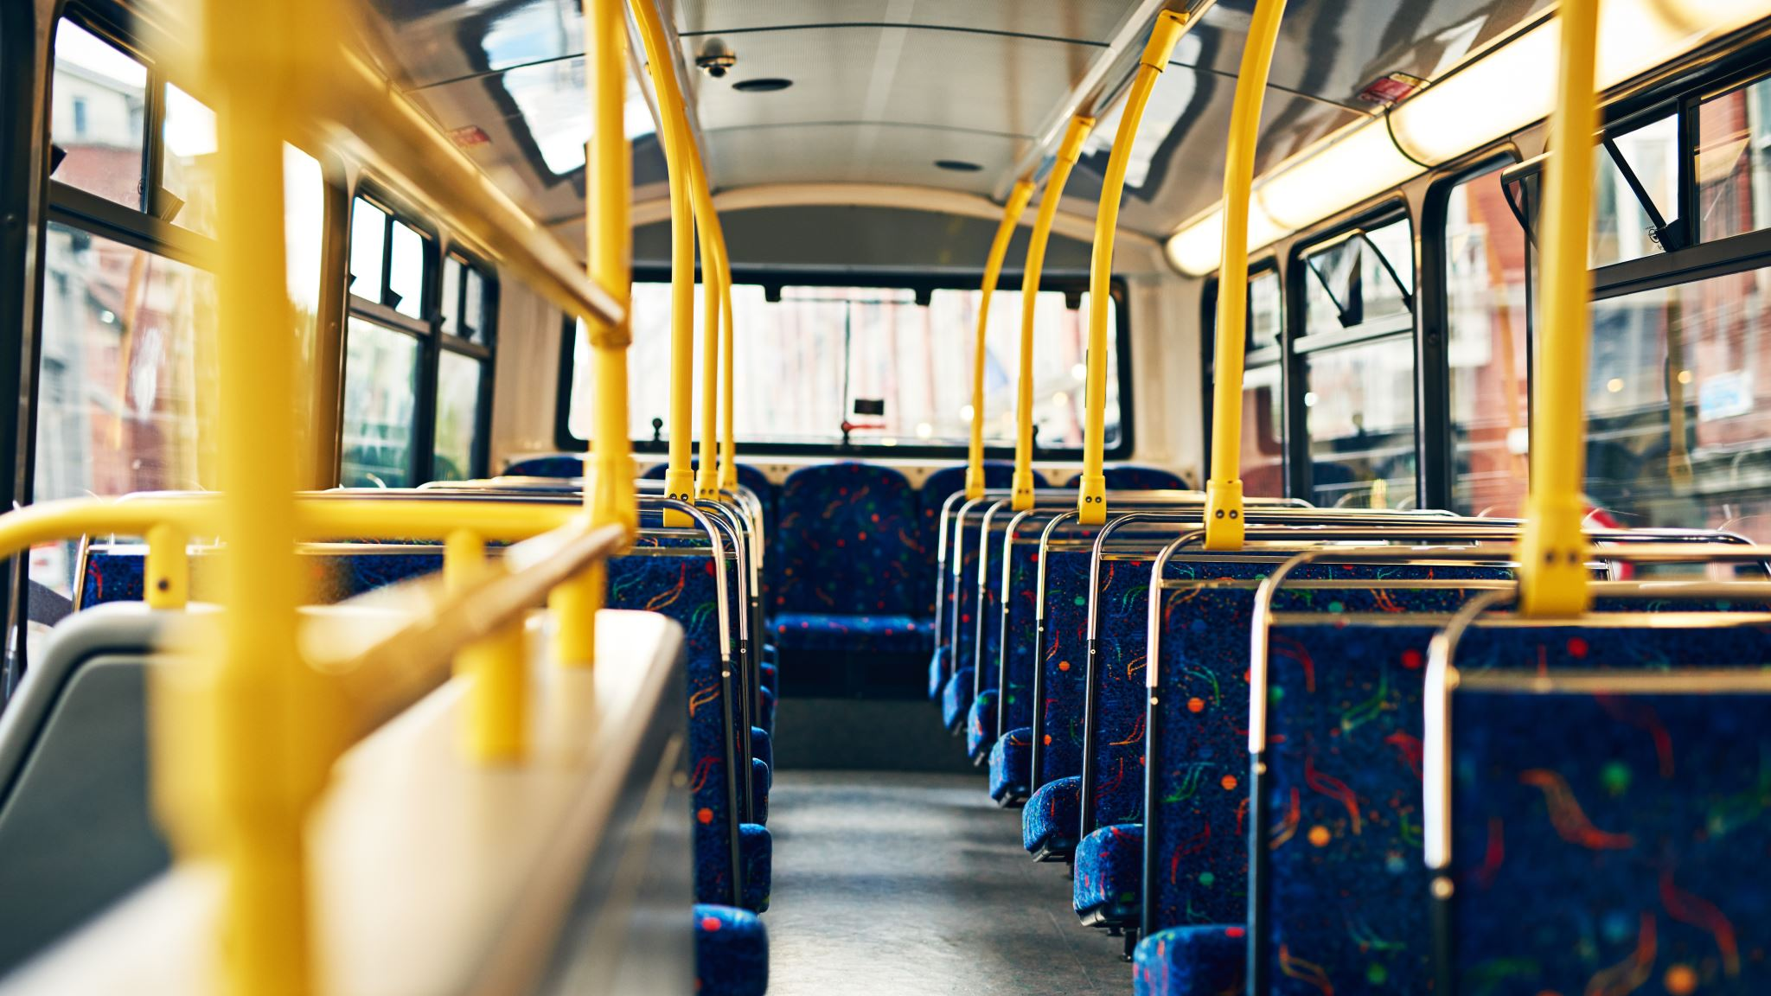
STUDI KASUS 7
PUBLIC TRANSPORTATION

